Slide 1
Гендерное воспитание школьников в контексте современности.
Токмянина Мария Александровна

Slide 2
Что такое гендер?
Гендер – в переводе с английского - пол, род
В отличие от понятия «пол», которое отвечает за биологические функции человеческих особей, гендер — это «социальный пол»
Понятие о гендере включает в себя:
Особенности внешнего вида и одежды
Роли
Идеалы
Разделение труда
Сценарии поведения
Социальный контроль

Slide 3
Что такое гендерный подход в современной педагогике?
Воспитание с учетом биологических характеристик биологического пола
Создание гармоничных представлений о мужчинах и женщинах
Учет индивидуальных особенностей каждого конкретного ребенка
Избегание гендерных стереотипов и обобщенных представлений о мальчиках и девочках

Slide 4
Цели гендерного подхода:
Сформировать у ребенка ощущение стабильности своего пола
Создать положительное эмоциональное отношение к своему полу
Закрепить представления о равенстве возможностей, вне зависимости от биологического пола

Slide 5
Гендерная идентичность
Ощущение человеком своей принадлежности к определенному полу и выполнение правил поведения, принятых в данном обществе.
Представления о женственности/мужественности
Представление о моделях поведения
Представление об успешности себя самого как представителя определенного пола

Slide 6
Проблемы современного гендерного воспитания
Гендерные стереотипы, существующие в обществе
Мужской тип воспитания – со стремлением к борьбе, конкуренции, и абсолютной победе
Воспитатели – в основном женщины, а в семье в основном воспитанием занимаются мамы
Бесполый характер воспитания, не учитывающий физиологические и психологические особенности каждого пола
«Размытость» гендерных моделей

Slide 7
Гендерные стереотипы
Гендерный стереотип – это устойчивый упрощенный образ другого пола.
Стереотипы устойчивы, изменяются крайне медленно, способны передаваться от поколения к поколению и между людьми одного поколения

Slide 8
Представление о социальных ролях
Мужчина – добытчик, женщина – «Хранительница очага»
Мужчина лидер, защитник, он принимает решения. Женщина - заботится, создает уют и комфорт, лечит, учит, воспитывает.
Для женщины главное – проявиться в роли жены и матери, для мужчины – преуспеть в профессии.

Slide 9
Содержание труда
Для мужчин – творческая, руководящая работа, созидание, развитие.
Для женщин – сфера услуг, труд носит исполнительный характер.

Slide 10
Свойства личности
Мужчины – сильные смелые, решительные, сдержанные на эмоции.
Допустима грубость, проявление агрессии, отсутствие эмпатии.
Женщины – нежные, робкие, эмоциональные.
Допустима излишняя эмоциональность, пугливость, слабость

Slide 11
Распространенные гендерные стереотипы
Женщина становится настоящей, когда рожает ребенка
Женщина отвечает за «погоду в доме»
Мужчины полигамны ,и женщинам нужно с этим смириться
Мужчины не плачут и не должны проявлять свои чувства
Мужчины чинят, женщины вышивают
У женщин от природы есть «ген чистоты»
Мужчина должен платить за женщину в кафе
Список можно продолжать…

Slide 12
Гендерные модели в современном российском обществе
Традиционная:
Мужчина добытчик и глава семьи, женщина – хранительница очага. Проблемы:
Более низкая зарплата у женщин
«Стеклянный потолок» в карьере
Высокий уровень семейного насилия
Низкий уровень представительства в органах власти
На бытовом уровне представления о неполноценности женщины («женщина за рулем – обезьяна с гранатой» )

Slide 13
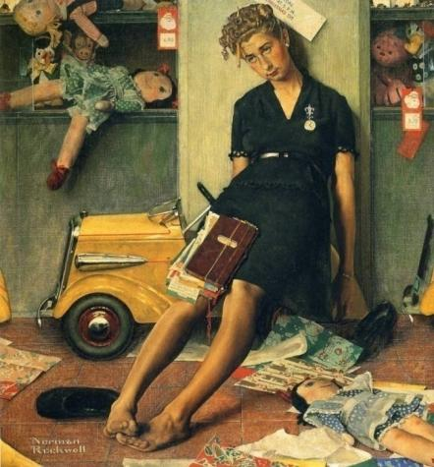
2 «Советская модель» основанная на идее равенства полов.
Проблемы:
Двойная нагрузка на женщину
Родители мало времени проводят с детьми
Падение авторитета мужчины в семье. (Основная деятельность мужчины ребенку не видна, в быту ведущую роль играет женщина)

Slide 14
«Бабья яма»
Пережила гибель супруга/развод/насилие. Растила дочь одна, совмещая мужскую и женскую роли
Бабушка
Мама
Дочка/сын
Совмещает функции папы и мамы. Не имеет опыта партнерских отношений
Тесная связь с бабушкой, отсутствие воли, хрупкость

Slide 15
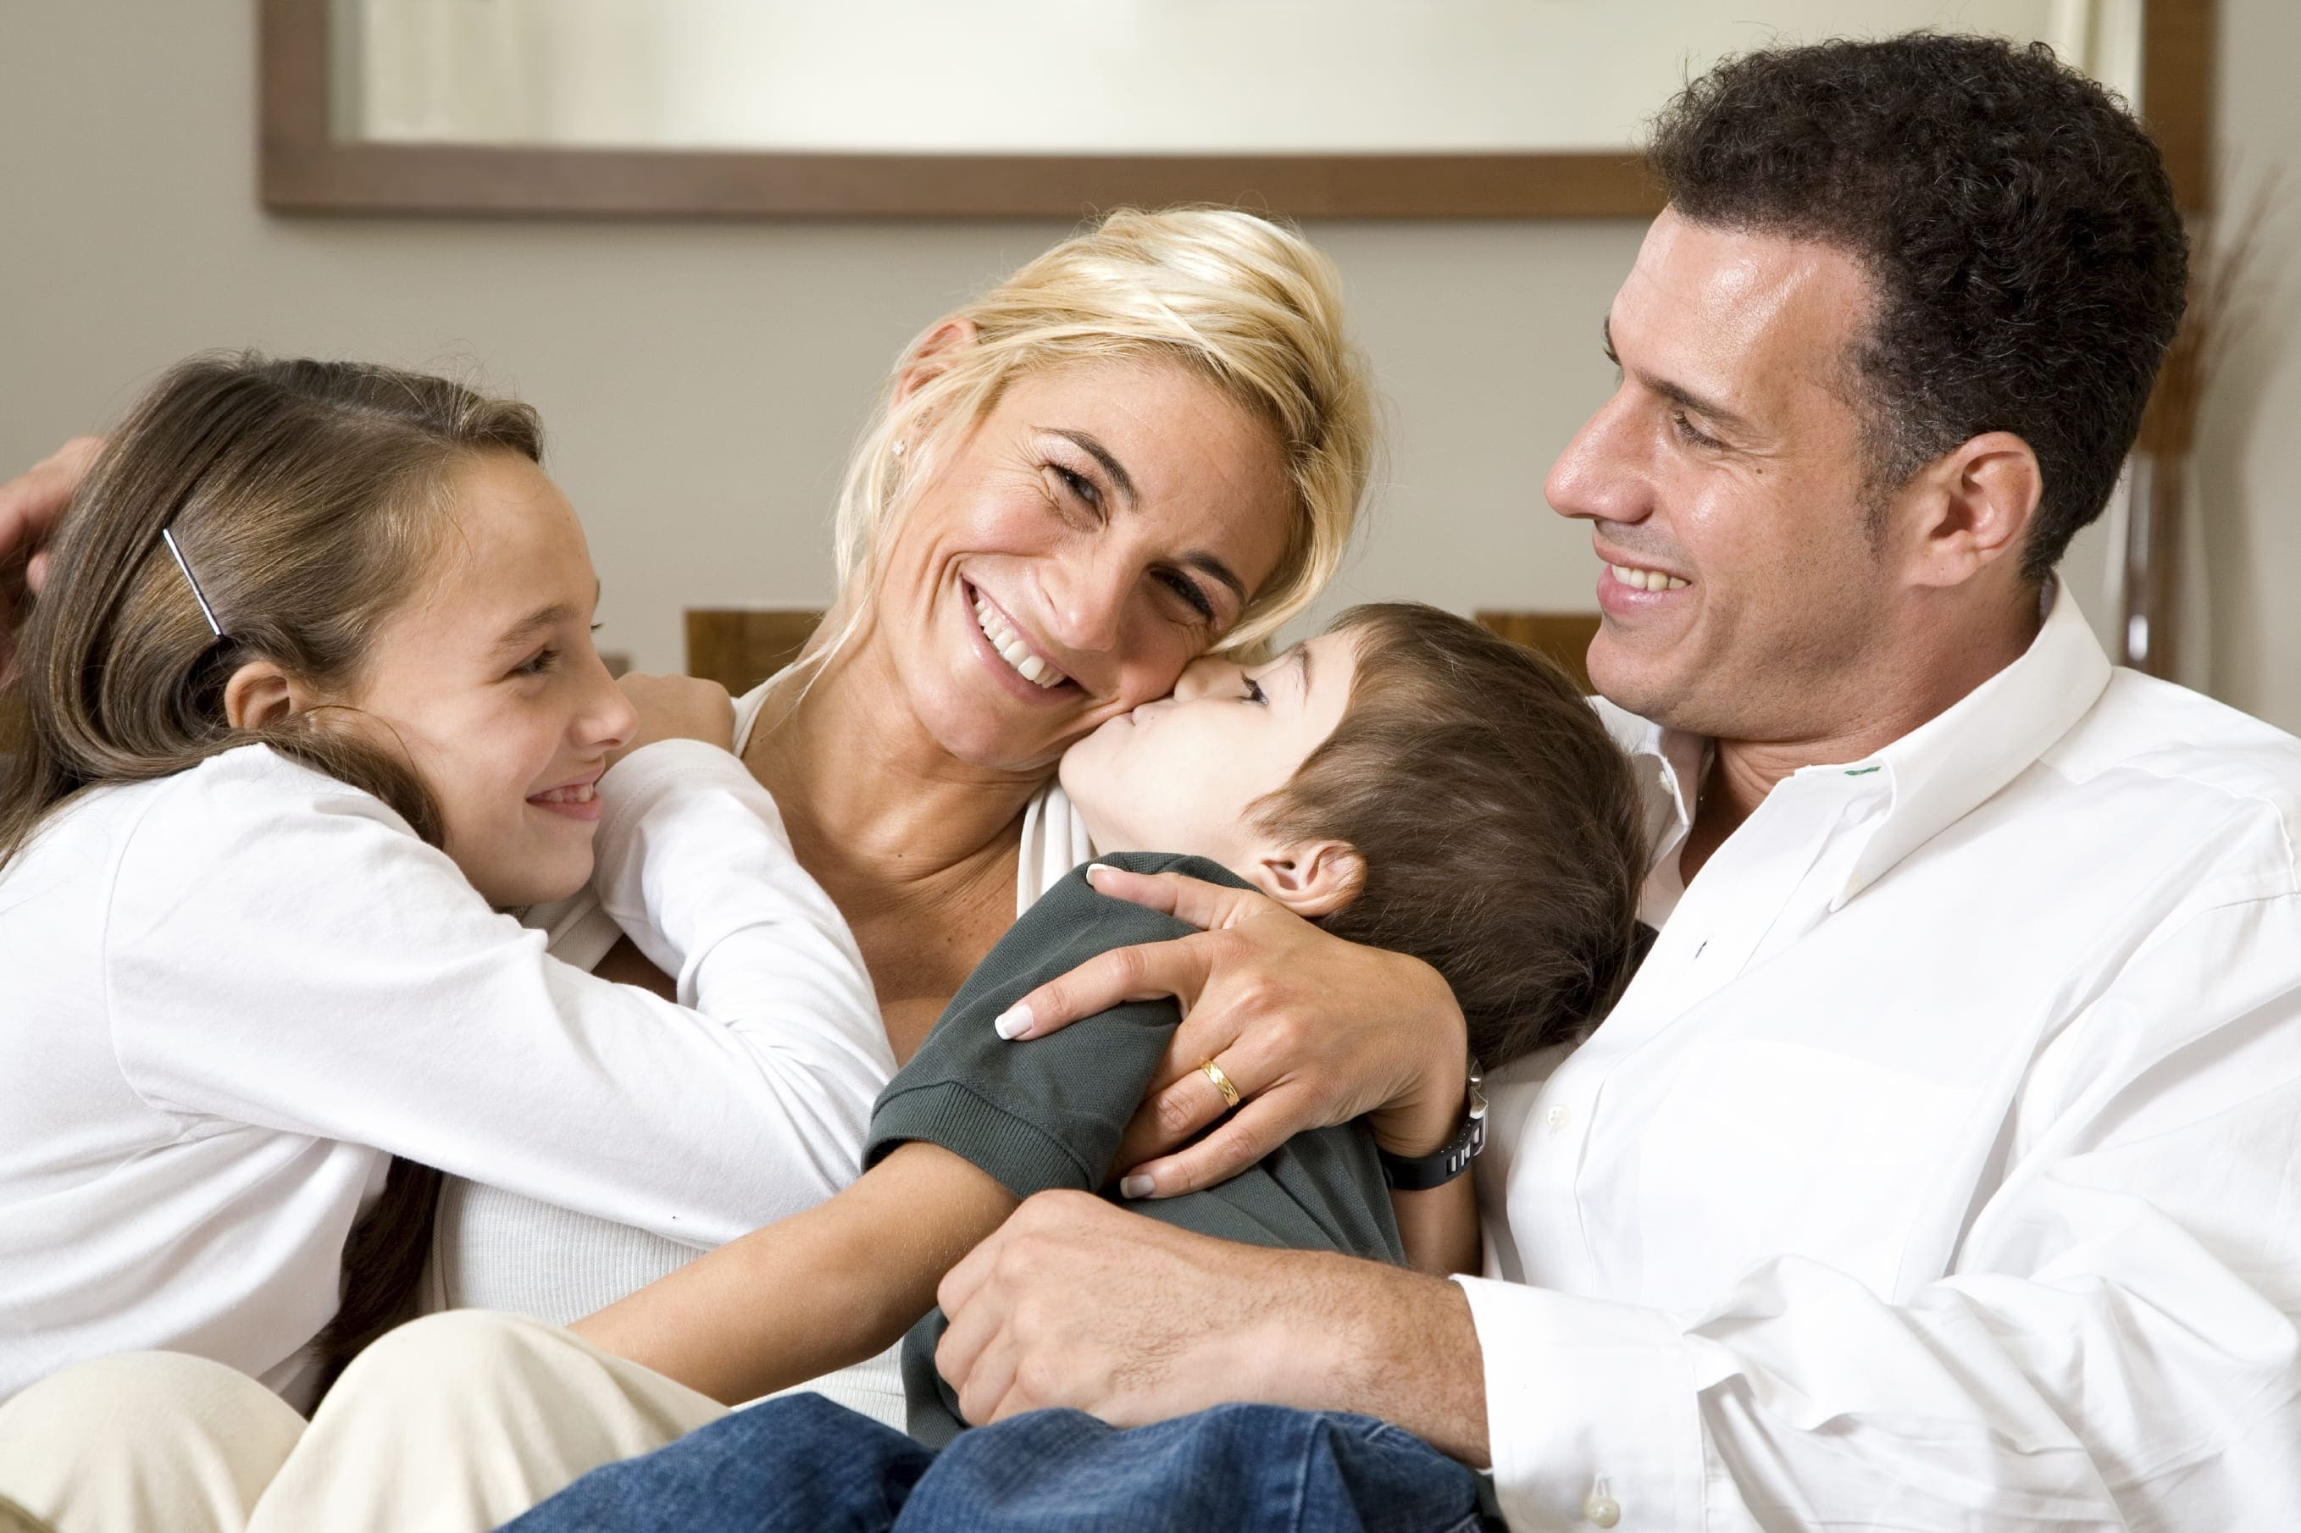
Демократическая модель
Отсутствие жесткого распределения ролей
Оба супруга участвуют в бытовых делах и воспитании детей.
Распределение обязанностей зависит от потребностей в текущем моменте

Slide 16
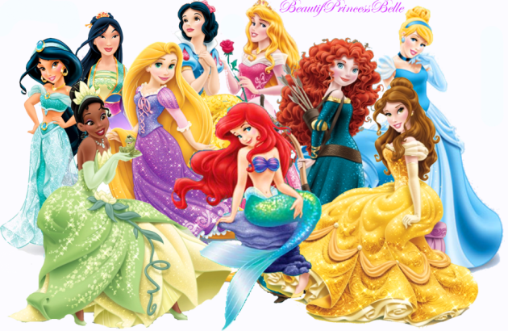
Эволюция гендерных представлений в современном мире
Границы гендерных ролей становятся менее жесткими
Массовый выход женщин в общественное пространство
Насыщение культуры женскими образами
Противоречия между стереотипными представлениями о гендерной роли и реалиями современной жизни

Slide 17
Воспитание мальчиков
Мужчина – добытчик и защитник, его долг – обеспечить семью всем необходимым
Мужчина – физически сильный ,выносливый
Мужчина не должен открыто выражать эмоции
Во всем нужно стараться быть первым

Slide 18
Современные тенденции
Наряду с физической силой важны другие качества – интеллект, умение анализировать ситуацию, ждать, терпеть.
Умение договориться, понимать эмоции людей приводит к успехам в деловой жизни
Интуиция помогает осваивать новый непредсказуемый мир
Отношения с женщинами строятся на принципах партнерства

Slide 19
Воспитание девочек
Традиционная модель женского поведения
Введение домашнего хозяйства, уход за детьми и престарелыми родственниками
Единственное предназначение женщины – рождение и воспитание детей.
Подчинение мужчине – главе семьи
Женские качества – терпение, нежность, готовность к послушанию, компромиссу

Slide 20
Современные тенденции
Активное участие в экономической и политической жизни
Количество социальных ролей увеличивается
Высокий уровень образования
Чувственность, культ тела в современной культуре
Обращенность на себя, уверенность в себе
Стремление к совершенству, уходу за собой, развитие индустрии красоты

Slide 21
Нарушения гендерной идентичности
1. «Я плохой, неуспешный. Не соответствую эталонам своего пола»
2. « Я не хочу быть представителем своего пола»
3. Гиперсексуальноть, ранняя сексуальность
4. Гипосексуальность. Добровольный уход в другие виды деятельности.

Slide 22
Истоки нарушения гендерной идентичности
Родитель своего пола не является примером успешной реализации в жизни
Нет близких отношений с родителем своего пола
Один из родителей не присутствует в жизни ребенка
Родитель/родители дают понять, что ребенок на них не похож

Slide 23
Истоки нарушения гендерной идентичности
Трудно привыкнуть к новому телу (телесная дисфория, гендерная дисфория)
Повышенная эмоциональность и пониженная критичность мышления
Отсутствие общих коммуникативных навыков мешает развивать и удерживать отношения
Отсутствие примеров здоровых отношений

Slide 24
Что важно для детей и подростков
1. Получить как можно больше примеров успешного проявления мужского и женского начала в социальной жизни
2. Увидеть разные примеры проявления мужского и женского

Slide 25
Новый подход к гендеру
Что это дает:
Понимание того, что мужчины и женщины бывают разными, нет «идеальных»
Представление о собственной индивидуальности без выхода за рамки гендера
Принятие себя и своих сильных качеств
Пирсон К., Марк М. — «Герой и бунтарь. Создание бренда с помощью архетипов»

Slide 26
Кинотренинг «Мужское и женское»
Женские образы
Малефисента https://www.youtube.com/watch?v=phw1a4OpeV0
Золушка https://www.youtube.com/watch?v=TMRJKwzk_pk
Мулан https://www.youtube.com/watch?v=VE39nOMu2Jc
Женщина ученый сериал Чернобыль https://www.youtube.com/watch?v=lX7PCgG4G10
Танцовщица фильм Грязные танцы https://www.youtube.com/watch?v=MS7kdxvG2EI

Slide 27
Кинотренинг «Мужское и женское
Гладиатор Фрагмент боя https://www.youtube.com/watch?v=b1JXsSVMABo
Руководитель https://www.youtube.com/watch?v=gO2q0Tru5S8
С 2.49
Джентльмены удачи (опекун защитник) https://www.youtube.com/watch?v=NCo3_za2J2A
Парадокс Монти Холла (ученый) https://www.youtube.com/watch?v=xgENddTR_5s
Волк с Уолл стрит (купец) https://www.youtube.com/watch?v=IcZWaQDi838

Slide 28
Умение создавать и поддерживать близкие отношения:
Принять непохожее
Уважать личные границы другого человека
Сохранять индивидуальность и удерживать близость.
Поддерживать отношения

Slide 29
Дискуссия «Гендерные стереотипы»
Стереотипы | Мужчины |  | Женщины
 | Выгоды | Потери | Выгоды | Потери

Slide 30
Новый взгляд на ценности семьи
Семья - система, и у нее больше возможностей, чем у каждого по отдельности.
Цель создания семьи – обеспечение счастья, благополучия и развития каждого ее участника
Вклад каждого – важен
Все вопросы решаются в мирном диалоге

Slide 31
Лучшие фильмы для тренингов с подростками
Вам и не снилось
Выше неба
Светлячок
Хороший мальчик
Голова Жестянка

Slide 32
Итоги гармоничного гендерного воспитания:
Осознание своего пола со всеми его возможностями и достоинствами
Усвоение широкого спектра гендерных ролей, свобода от стереотипов.
Формирование уважительного отношения к людям другого пола, представление об их ресурсах и возможностях
Усвоение системы ценностей, одинаковой для всех людей, вне зависимости от гендера.

Slide 33
Контакты
Токмянина Мария Александровна
Телефон 8 982 610 74 48
Почта: tokm-mariya@yandex.ru
Группа ВК https://vk.com/club73547217

